Slide 1
Phân tích Thiết kế HTTT
Analysis - Design
Ths. Nguyễn Văn Nam
Email: namnv@tlu.edu.vn
Website: namvannguyen.blogspot.com

Slide 2
Nội dung
Khái niệm chính
Phân tích và thiết kế
Các kiến trúc phần mềm

Slide 3
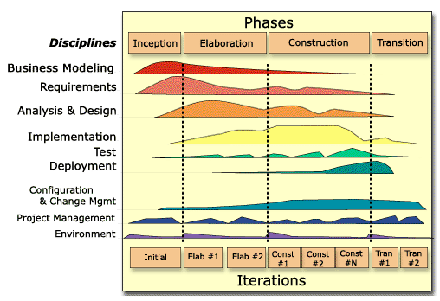
Ngữ cảnh hoạt động – PT & TK
Mục đích của Phân tích và Thiết kế:
Chuyển từ các yêu cầu sang một thiết kế về hệ thống được mong đợi.
Đi đến một kiến trúc tốt cho hệ thống.
Điều chỉnh thiết kế tương thích với mội trường thực thi, thiết kế để đạt được hiêu năng.

Slide 4
Phân tích – Thiết kế
Phân tích
Tập trung vào hiểu bài toán
Thiết kế lý tưởng hóa
Hành vi
Cấu trúc hệ thống
Các yêu cầu chức năng
Một mô hình nhỏ
Thiết kế
Tập trung vào hiểu giải pháp cho hệ thống
Hoạt động (Operation) và thuộc tính (attribute)
Hiệu năng
Tiến gần tới mã chương trình
Vòng đời của đối tượng
Yêu cầu phi chức năng
Một mô hình lớn

Slide 5
Phân tích và Thiết kế không phải là quá trình Top-Down or Bottom-Up
Analysis and Design
Top
Down
Subsystems
Use Cases
Analysis Classes
Bottom
Up
Design Classes

Slide 6
Kiến trúc là gì?
Kiến trúc phần mềm bao gồm một tập những quyết định về tổ chức hệ thống phần mềm.
Việc lựa chọn các phần tử cấu trúc và giao diện của chúng được hợp thành bên trong một hệ thống
Hành vi được xác định thông qua những cộng tác của những phần tử này
Sự hợp thành của các phần tử cấu trúc và hình vi vào trong những hệ thống con lớn hơn
Phong cách kiến trúc sẽ định hướng việc tổ chức này

Slide 7
Kiến trúc ràng buộc Thiết kế và Cài đặt
Kiến trúc liên quan tới một tập các quyết định, qui tắc và mẫu liên quan tới chiến lược thiết kế mà ràng buộc thiết kế và cài đặt.
Code
Implementation
Design
Architecture
Những quyết định kiến trúc là những quyết định cơ bản nhất, và thay đổi chúng sẽ tạo ra những ảnh hưởng đáng kể

Slide 8
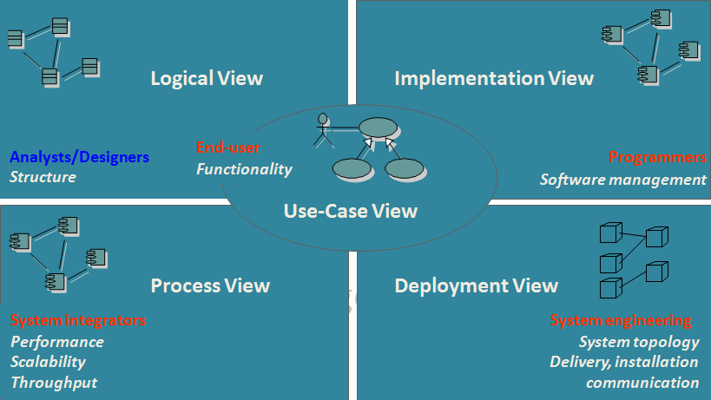
Kiến trúc phần mềm: “4+1 Views”

Slide 9
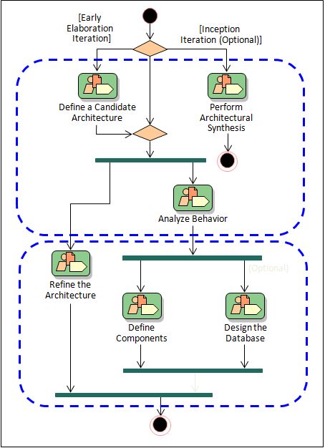
Luồng Phân tích – Thiết kế
Phân tích
Thiết kế

Slide 10
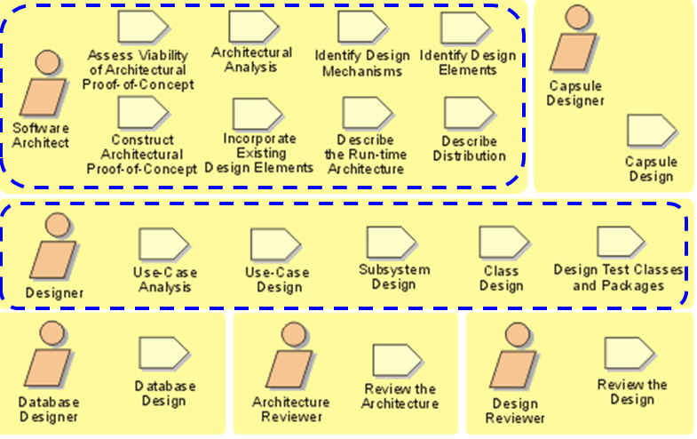
Tổng quan hoạt động PT - TK
Architect
Design

Slide 11
Trách nhiệm của Architect
Kiến trúc sư phần mềm phải dẫn dắt và điều phối các hoạt động kỹ thuật và tạo tác
Mô hình phân tích
Kiến trúc sư
Mô hình thiết kế
Tài liệu kiến trúc
phần mềm
Kiến trúc
tham chiếu
Mô hình triển khai

Slide 12
Trách nhiệm của Nhà thiết kế
Nhà thiết kế cần phải biết các kỹ thuật mô hình hóa ca sử dụng, yêu cầu hệ thống, và các kỹ thuật thiết kế phần mềm
Hiện thực hóa ca sử dụng
Nhà thiết kế
Gói/Hệ thống con
Lớp

Slide 13
Hiện thực hóa ca sử dụng
Mô hình usecase
Mô hình thiết kế
Ca sử dụng
Hiện thực hóa ca sử dụng
Lược đồ cộng tác
Lược đồ tuần tự
Lược đồ lớp

Slide 14
The End.

